Slide 1



第四章
不定积分
微分法:
互逆运算
积分法:

Slide 2

第一节
第四章
不定积分的概念与性质
一、 原函数与不定积分的概念
二、 基本积分表
三、不定积分的性质

Slide 3
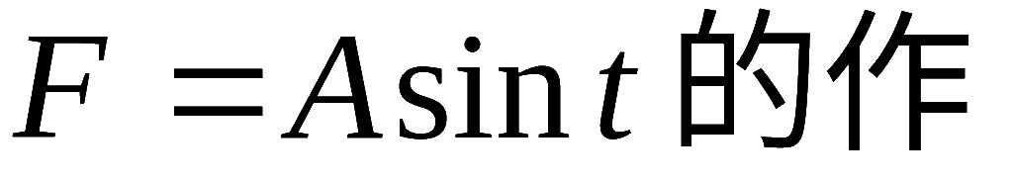
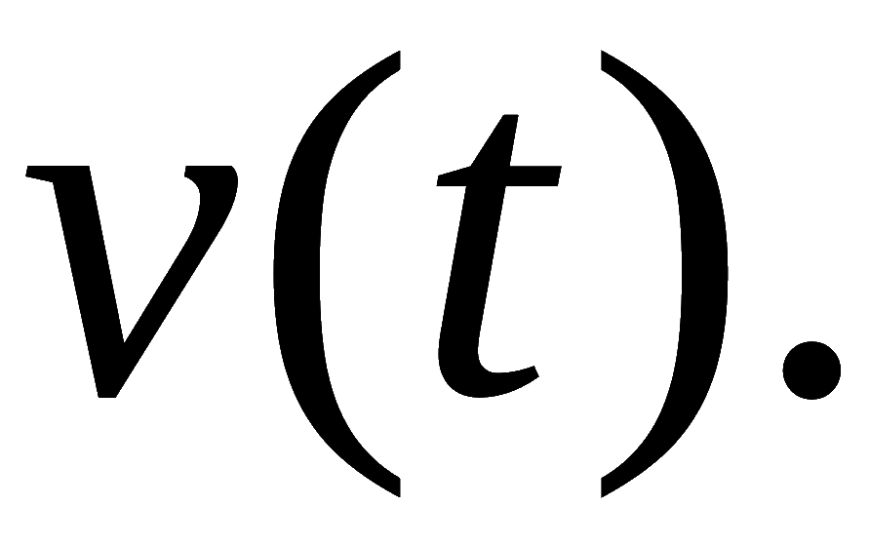
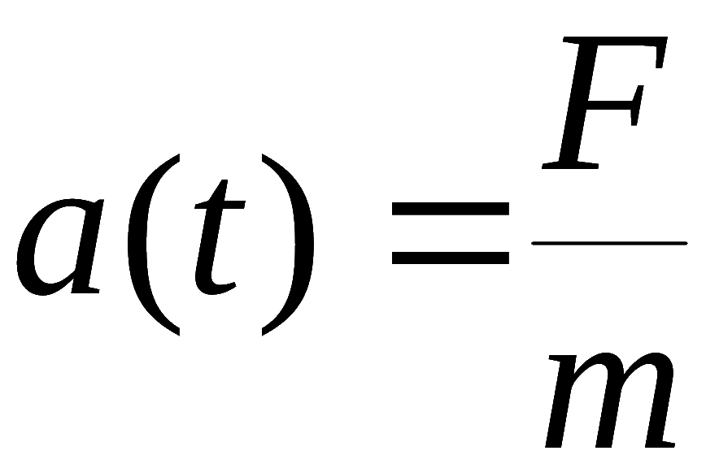
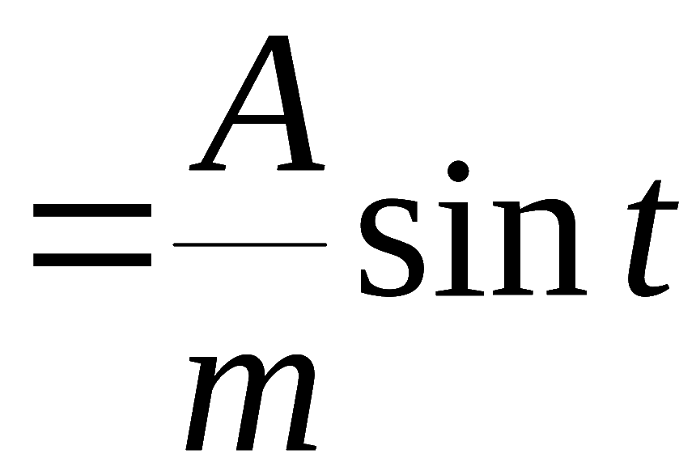
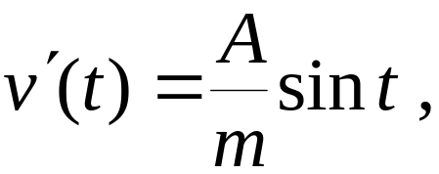

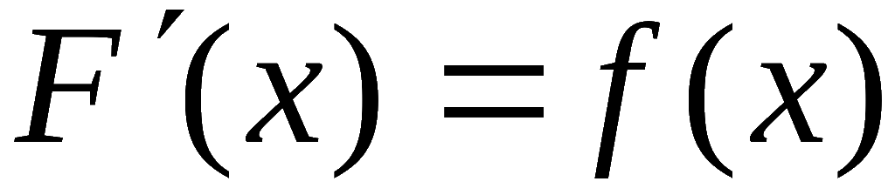
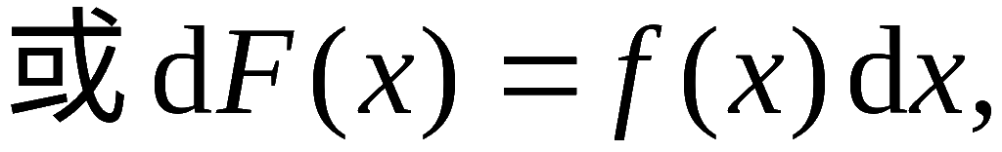
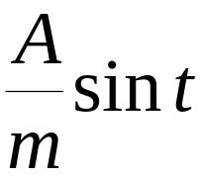
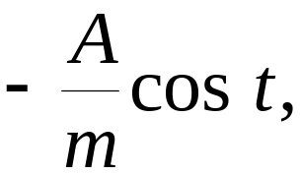
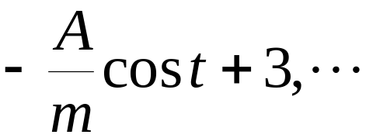
一、 原函数与不定积分的概念
引例: 一个质量为 m 的质点,
在变力
下沿直线运动 ,
试求质点的运动速度
根据牛顿第二定律,
加速度
因此问题转化为:
已知
求
定义 1 . 若在区间 I 上定义的两个函数 F (x) 及 f (x)
满足
则称 F (x) 为f (x)
在区间 I 上的一个原函数 .
如引例中,
的原函数有

Slide 4
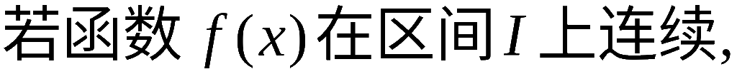
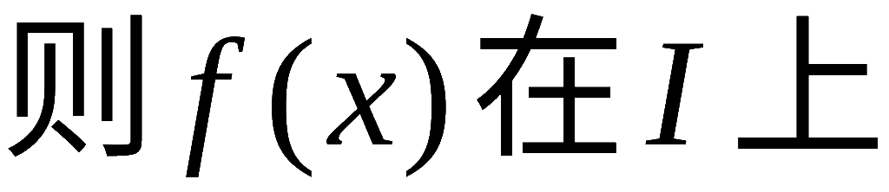
问题:
1. 在什么条件下, 一个函数的原函数存在 ?
2. 若原函数存在, 它如何表示 ?
定理1.
存在原函数 .
(下章证明)
初等函数在定义区间上连续
初等函数在定义区间上有原函数

Slide 5
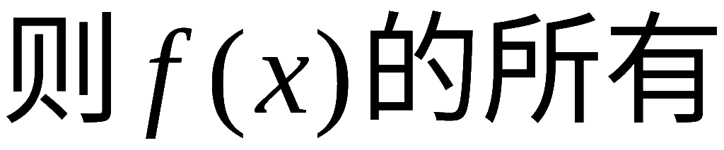
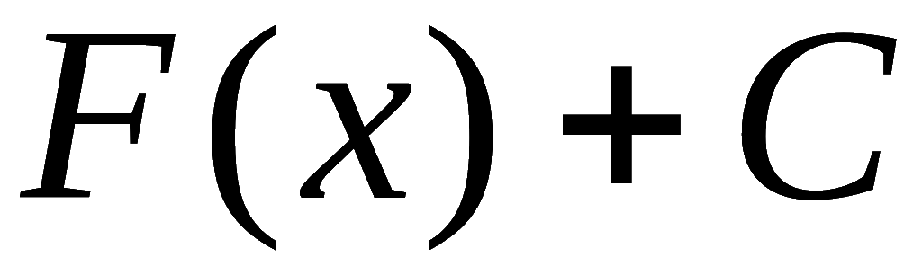
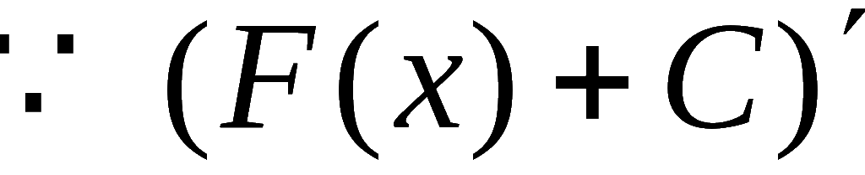
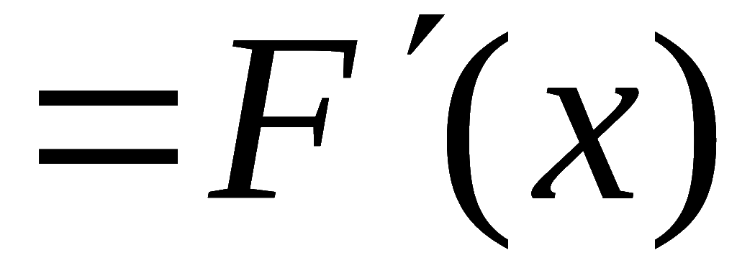
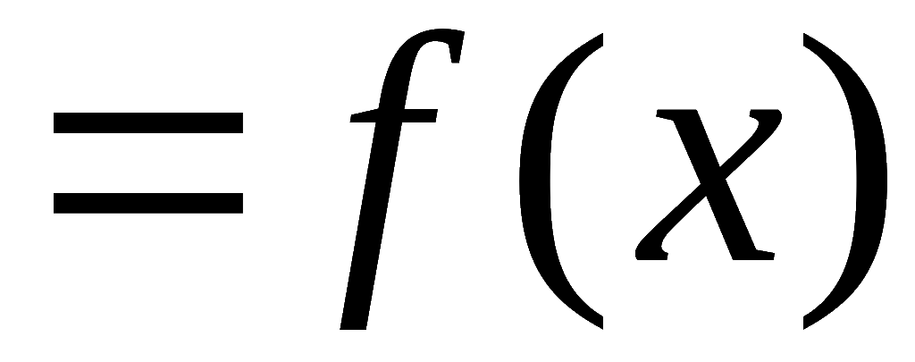
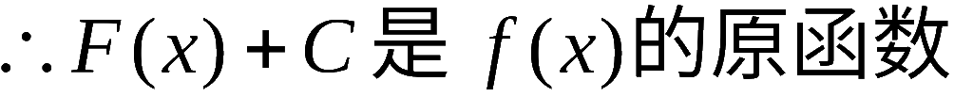
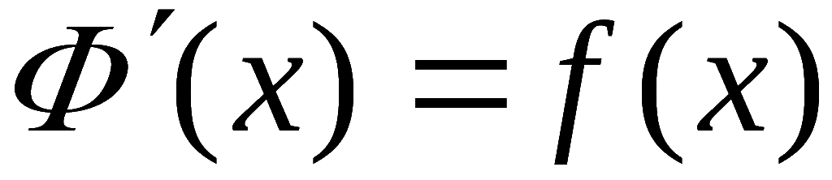






定理 2.
原函数都在函数族
( C 为任意常数 ) 内 .
证: 1)
即
又知
故
它属于函数族

Slide 6

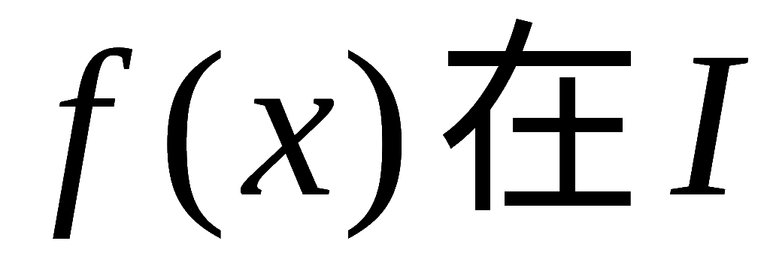
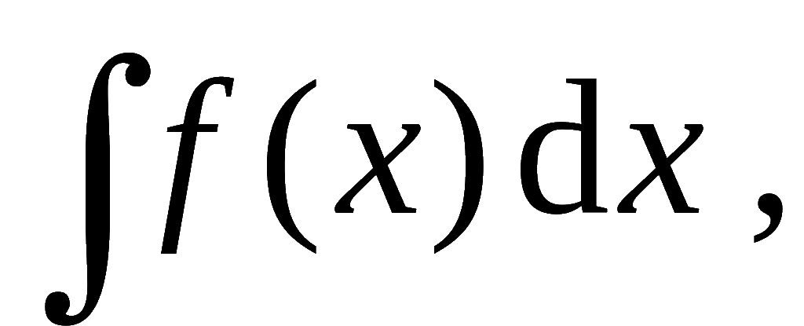
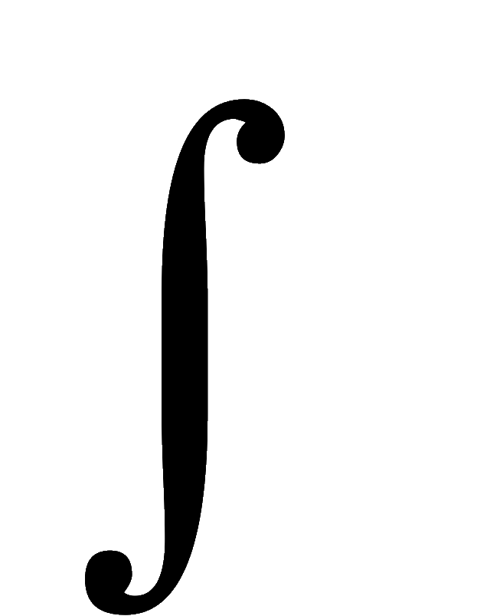
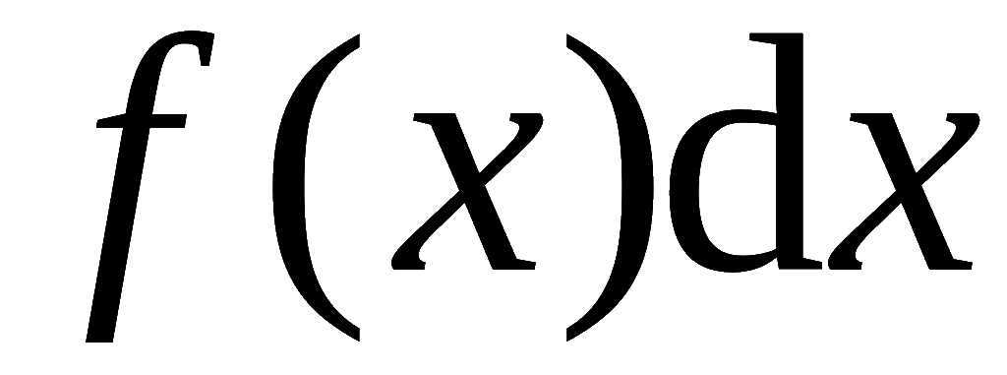

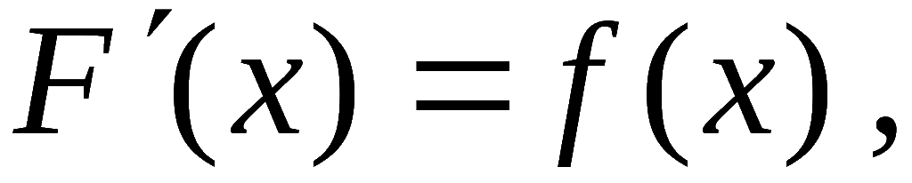
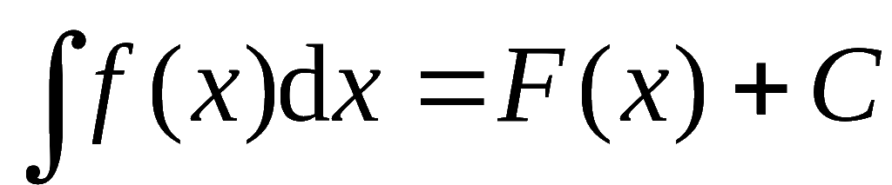
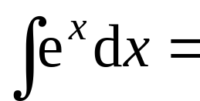

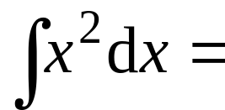
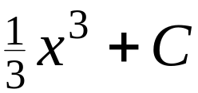
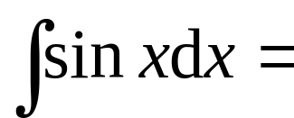

定义 2.
在区间 I 上的原函数全体称为
上的不定积分,
记作
其中
— 积分号;
— 被积函数;
(P185)
— 积分变量;
— 被积表达式.
若
则
( C 为任意常数 )
例如,
C 称为积分常数,
不可丢 !

Slide 7
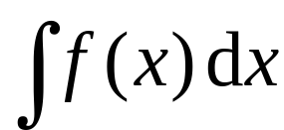




不定积分的几何意义:
的原函数的图形称为
的积分曲线 .
的图形
的所有积分曲线组成
的平行曲线族.

Slide 8
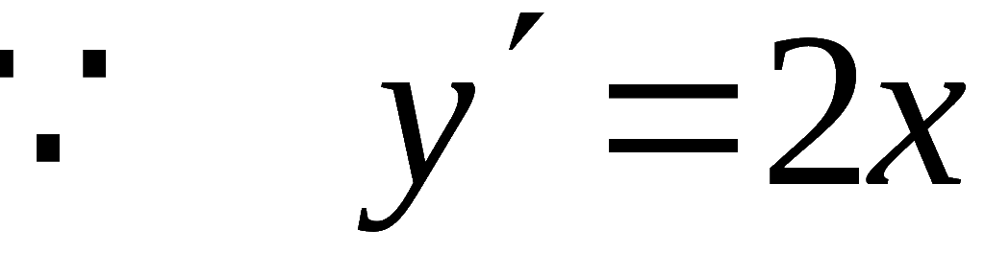
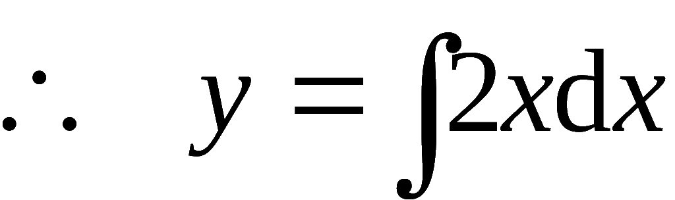



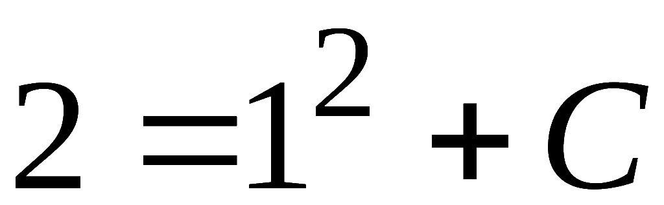

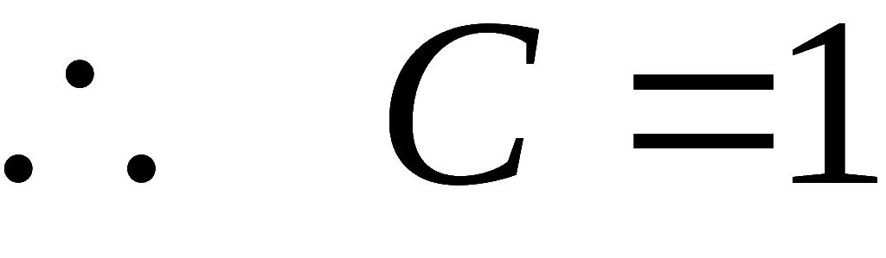

例1. 设曲线通过点(1, 2),
且其上任一点处的切线
斜率等于该点横坐标的两倍, 求此曲线的方程.
解:
所求曲线过点 (1, 2) ,
故有
因此所求曲线为

Slide 9

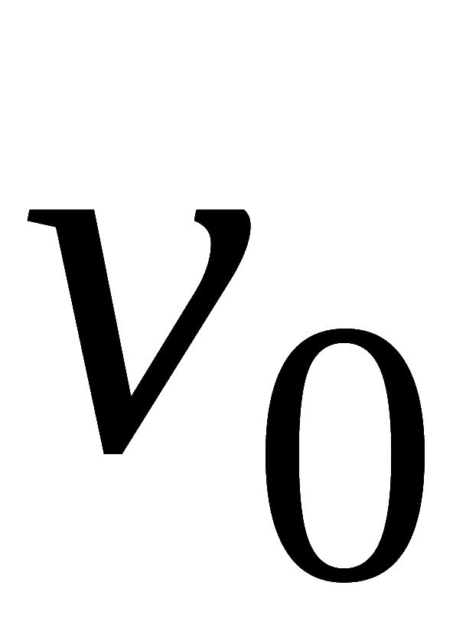

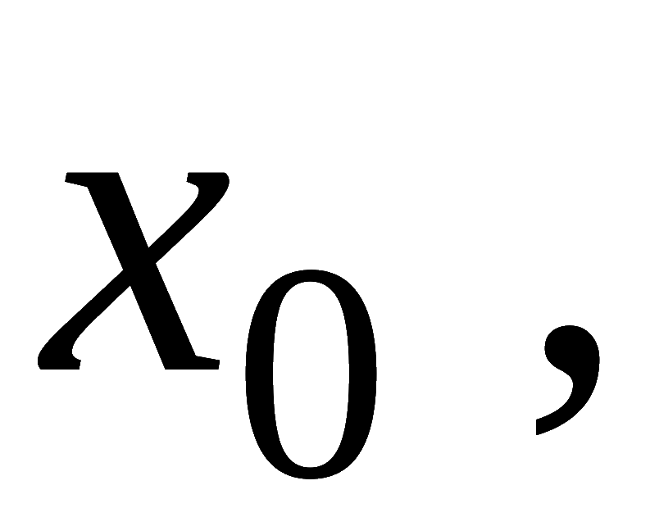
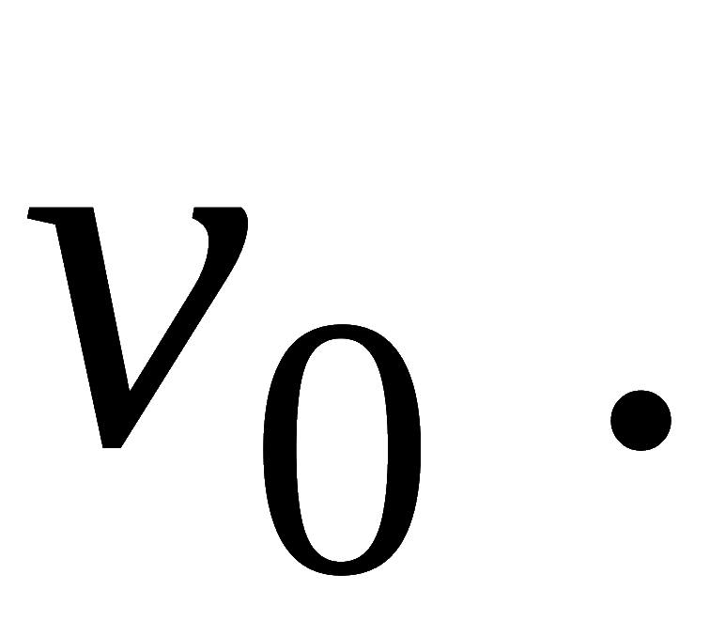
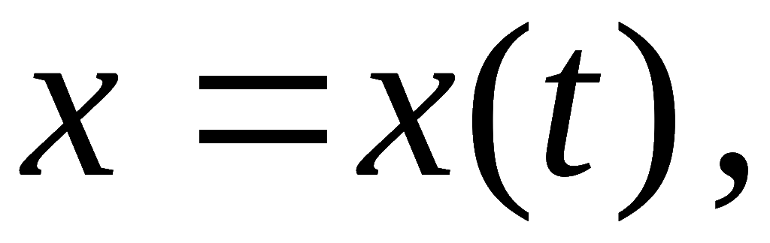
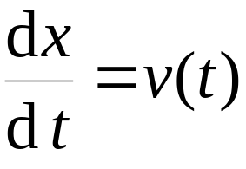


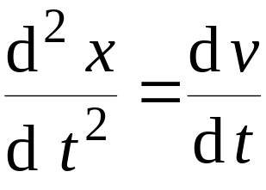



例2. 质点在距地面
处以初速
垂直上抛 ,
不计阻
力, 求它的运动规律.
解: 取质点运动轨迹为坐标轴, 原点在地面, 指向朝上 ,
质点抛出时刻为
此时质点位置为
初速为
设时刻 t 质点所在位置为
则
(运动速度)
再由此求
(加速度)
先由此求

Slide 10
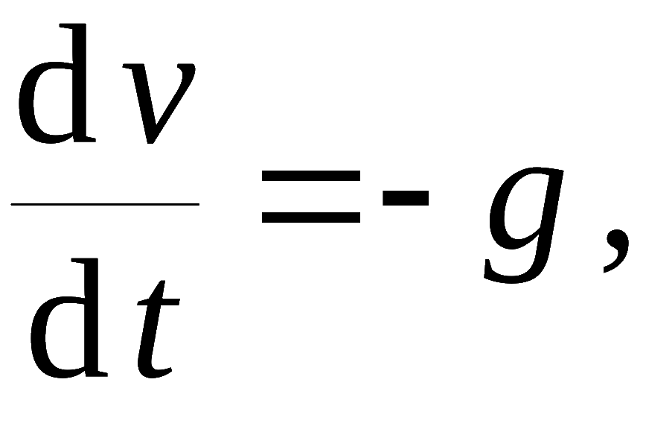
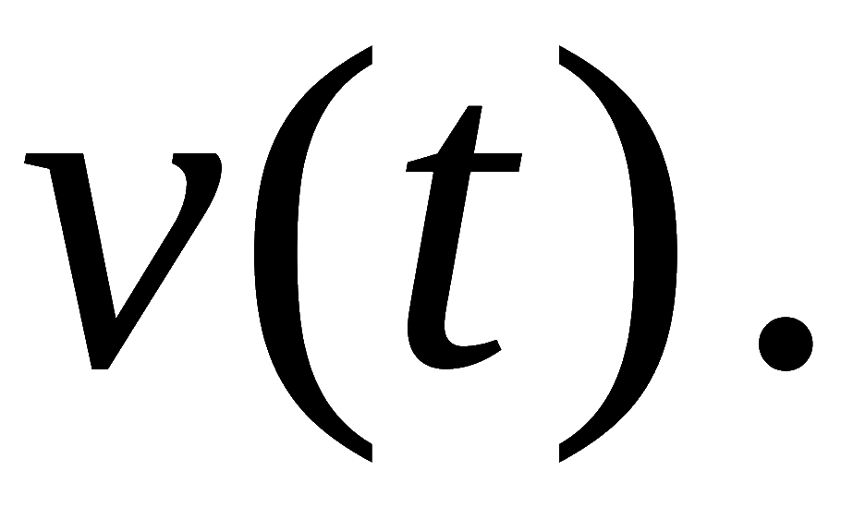
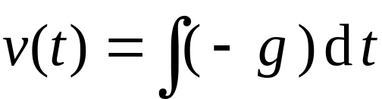




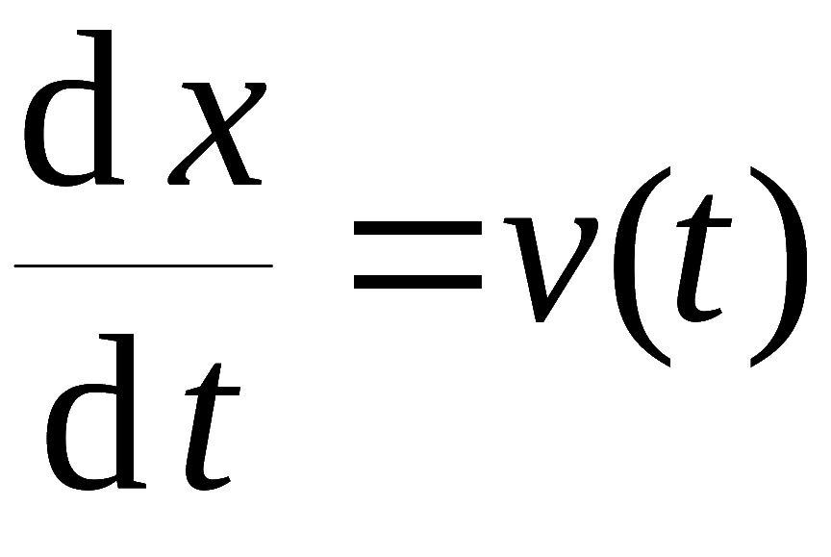
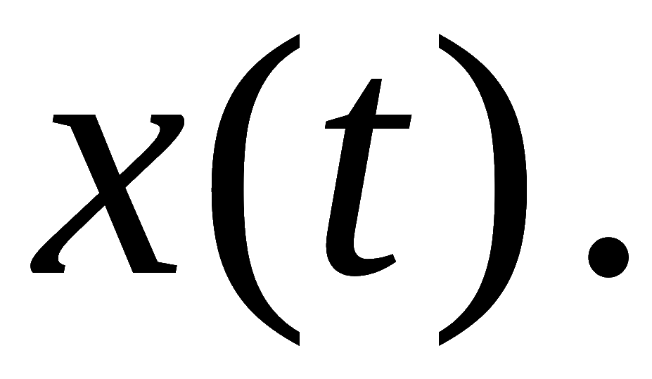
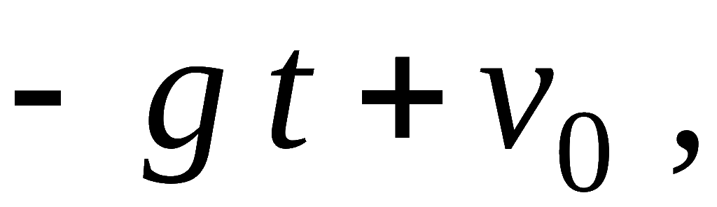
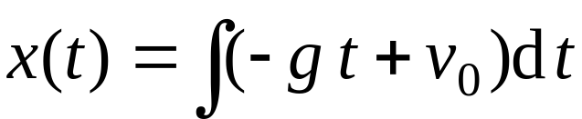
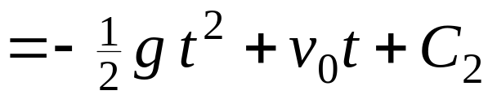


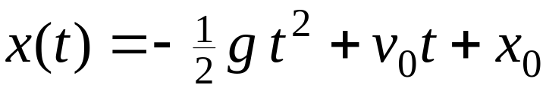
先求
由
知
故
再求
由
知
于是所求运动规律为

Slide 11
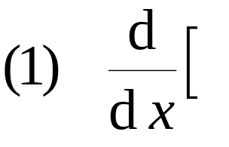



















二、 基本积分表 (P188)
从不定积分定义可知:
或
或
利用逆向思维
( k 为常数)

Slide 12















或
或

Slide 13








Slide 14









例3. 求
解: 原式 =
例4. 求
解: 原式=

Slide 15







三、不定积分的性质
推论: 若
则

Slide 16





例5. 求
解: 原式

Slide 17










例6. 求
解: 原式 =
例7. 求
解: 原式 =

Slide 18





例8. 求
解: 原式 =

Slide 19
内容小结
1. 不定积分的概念
• 原函数与不定积分的定义
• 不定积分的性质
• 基本积分表 (见P188)
2. 直接积分法:
利用恒等变形,
积分性质
及 基本积分公式进行积分 .
分项积分
常用恒等变形方法
加项减项
利用三角公式 , 代数公式 ,

Slide 20










思考与练习
1. 证明
(P193题7)
2. 若
提示:

Slide 21







3. 若
是
的原函数 , 则
提示: 已知

Slide 22











4. 若
的导函数为
则
的一个原函数
B
是 ( ) .
提示: 已知
求
?
即
?
或由题意
其原函数为

Slide 23








5. 求下列积分:
提示:

Slide 24






6. 求不定积分
解：

Slide 25







7. 已知
求 A , B .
解: 等式两边对 x 求导, 得

